Slide 1




聰明不被聰明誤
路加福音16:1-9

Slide 2

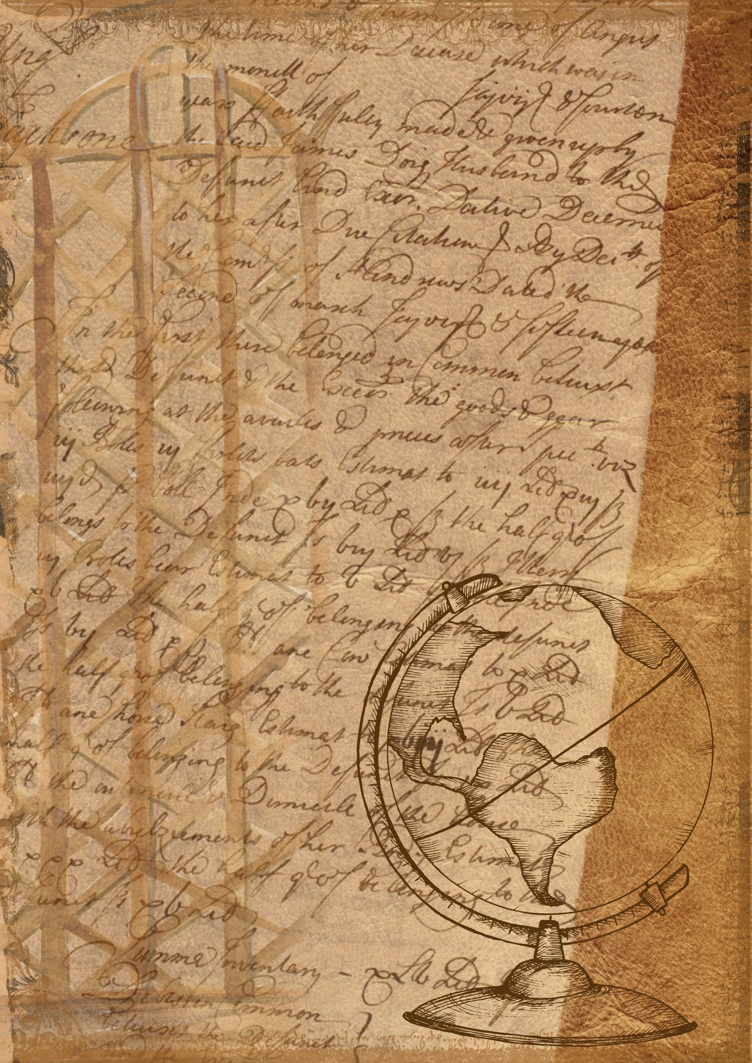


Luke 16:1
耶穌又對門徒說：「有一個財主的管家，
別人向他主人告他浪費主人的財物。
He says, and also to the disciples

Slide 3


法利賽人和文士私下議論說：「這個人接待罪人，又同他們吃飯。」耶穌就用比喻說......
Luke
15:2-3

Slide 4



三個比喻
迷羊
失錢
浪子

Slide 5


不義的管家

Slide 6
Luke 16:1
耶穌又對門徒說：「有一個財主的管家，
別人向他主人告他浪費主人的財物。

Slide 7
Luke 16:2
主人叫他來，對他說：『我聽見你這事怎麼樣呢？把你所經管的交代明白，因你不能再作我的管家。』

Slide 8
Luke 16:3
那管家心裏說：『主人辭我，不用我再作管家，我將來做甚麼？
The manager said to himself, ‘What shall I do, since my master is taking the management away from me?

Slide 9
Luke 16:5
於是把欠他主人債的，一個一個地叫了來，問頭一個說：『你欠我主人多少？』

Slide 10
Luke 16:6-7
他說：『一百簍油。』管家說：『拿你的帳，快坐下，寫五十。』又問一個說：『你欠多少？』他說：『一百石麥子。』管家說：『拿你的帳，寫八十。』

Slide 11
Luke 16:8
主人就誇獎這不義的管家做事聰明；因為今世之子，在世事之上，較比光明之子更加聰明。

Slide 12



管家認識自己並認清自己的狀況
管家認識他的主人
管家在辨別形勢後懂得為自己的將來作打算

Slide 13
管家認識自己並且認清自己的狀況
管家認識他的主人
管家在辨別形勢後懂得為自己的將來作打算

Slide 14
Luke 16:3-4
那管家心裏說：『主人辭我，不用我再作管家，我將來做甚麼？鋤地呢？無力；討飯呢？怕羞。我知道怎麼行，好叫人在我不作管家之後，接我到他們家裏去。』

Slide 15
Luke 16:3-4
那管家心裏說：『主人辭我，不用我再作管家，我將來做甚麼？鋤地呢？無力；討飯呢？怕羞。我知道怎麼行，好叫人在我不作管家之後，接我到他們家裏去。』

Slide 16
Luke 16:5-6
於是把欠他主人債的，一個一個地叫了來，問頭一個說：『你欠我主人多少？』他說：『一百簍油。』管家說：『拿你的帳，快坐下，寫五十。』

Slide 17

Luke 16:5-6
於是把欠他主人債的，一個一個地叫了來，問頭一個說：『你欠我主人多少？』他說：『一百簍油。』管家說：『拿你的帳，快坐下，寫五十。』

Slide 18
Luke 16:7
又問一個說：『你欠多少？』他說：『一百石麥子。』管家說：『拿你的帳，寫八十。』

Slide 19

Luke 16:7
又問一個說：『你欠多少？』他說：『一百石麥子。』管家說：『拿你的帳，寫八十。』

Slide 20
管家認識自己並且認清自己的狀況
管家認識他的主人
管家在辨別形勢後懂得為自己的將來作打算

Slide 21
管家認識自己並且認清自己的狀況
管家認識他的主人
管家在辨別形勢後懂得為自己的將來作打算

Slide 22
Luke 16:8-9
主人就誇獎這不義的管家做事聰明；因為今世之子，在世事之上，較比光明之子更加聰明。我又告訴你們，要藉著那不義的錢財結交朋友，到了錢財無用的時候，他們可以接你們到永存的帳幕裏去。

Slide 23
Luke 16:8-9
主人就誇獎這不義的管家做事聰明；因為今世之子，在世事之上，較比光明之子更加聰明。我又告訴你們，要藉著那不義的錢財結交朋友，到了錢財無用的時候，他們可以接你們到永存的帳幕裏去。

Slide 24
Luke 16:8-9
主人就誇獎這不義的管家做事聰明；因為今世之子，在世事之上，較比光明之子更加聰明。我又告訴你們，要藉著那不義的錢財結交朋友，到了錢財無用的時候，他們可以接你們到永存的帳幕裏去。
人所倚賴之物

Slide 25
Luke 16:1
耶穌又對門徒說：「有一個財主的管家，
別人向他主人告他浪費主人的財物。

Slide 26
天國好像寶貝藏在地裏，人遇見了就把它藏起來，歡歡喜喜地去變賣一切所有的，買這塊地。天國又好像買賣人尋找好珠子，遇見一顆重價的珠子，就去變賣他一切所有的，買了這顆珠子。
Matthew
13:44-46

Slide 27
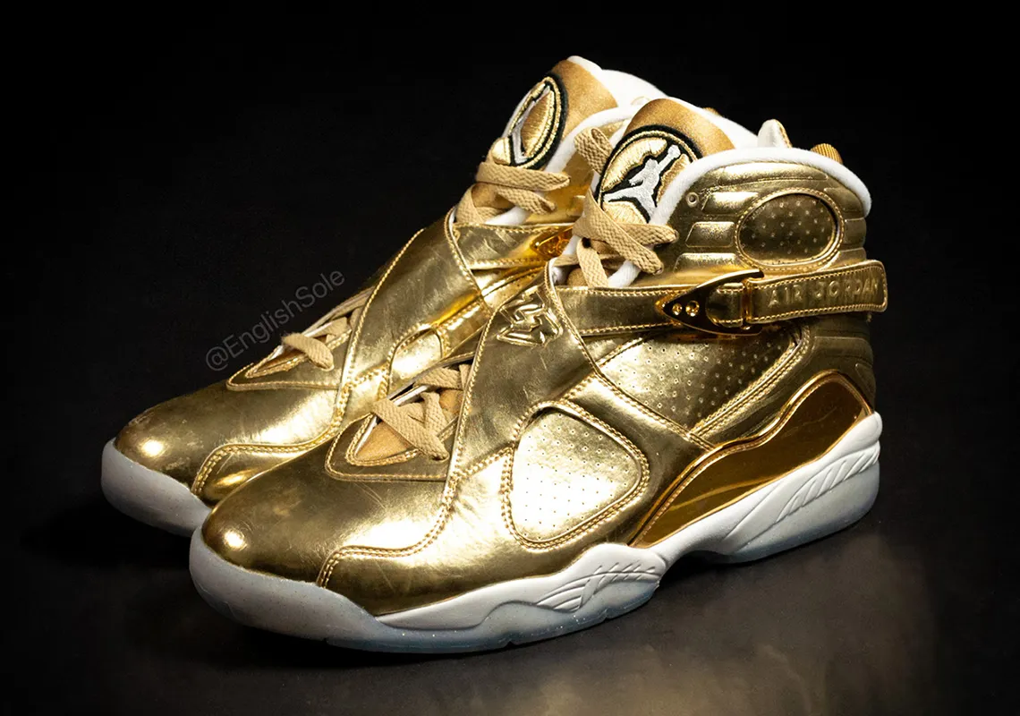
Solid Gols OVO x Air Jordans

Slide 28
聰明不被聰明誤
路加福音16:1-9

